Slide 1



測你跟耶穌的相似度有多少
Who GOD You ?

Slide 2
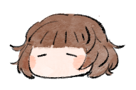
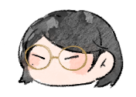
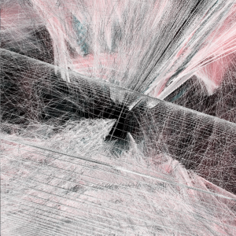
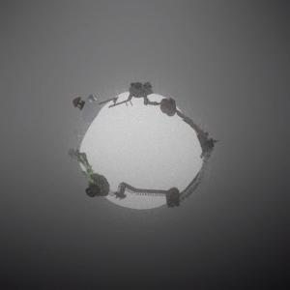
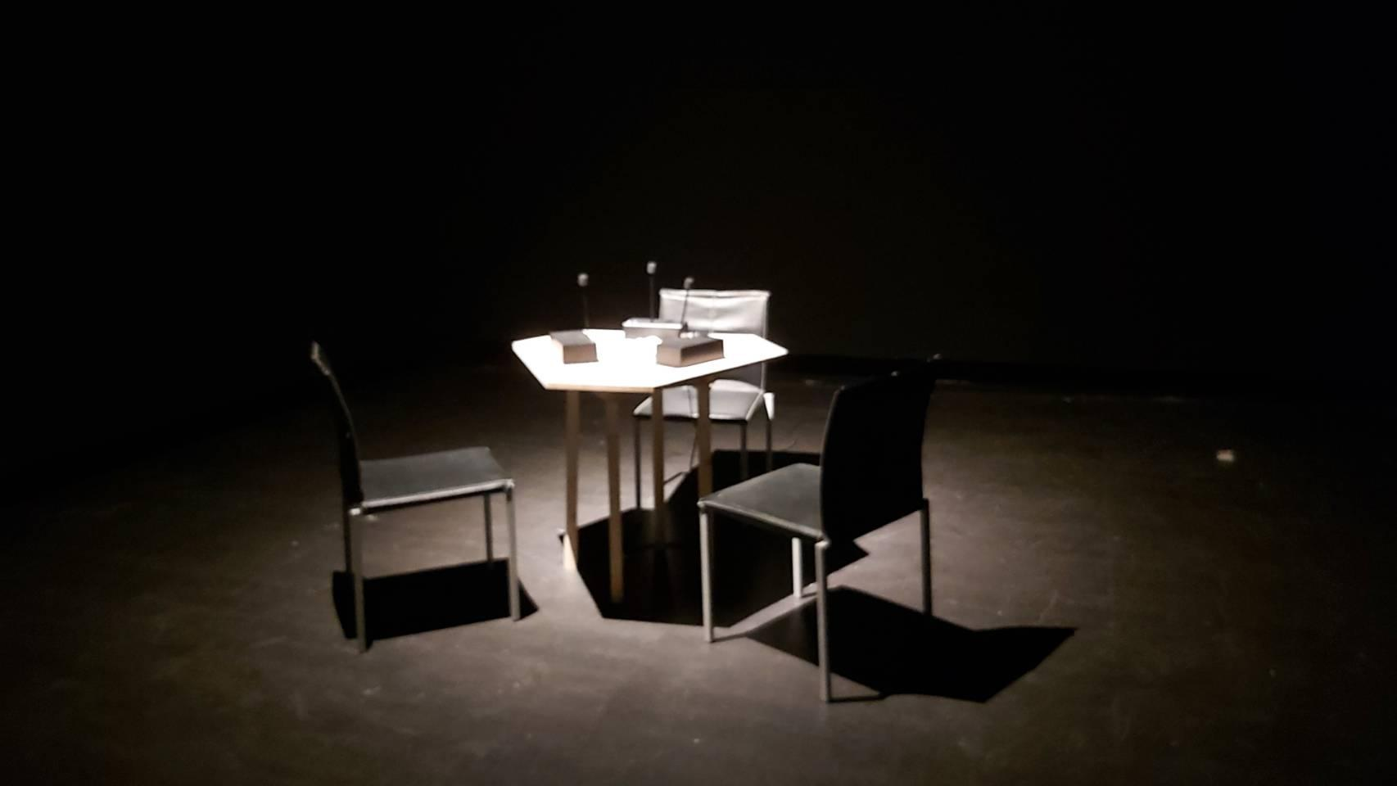
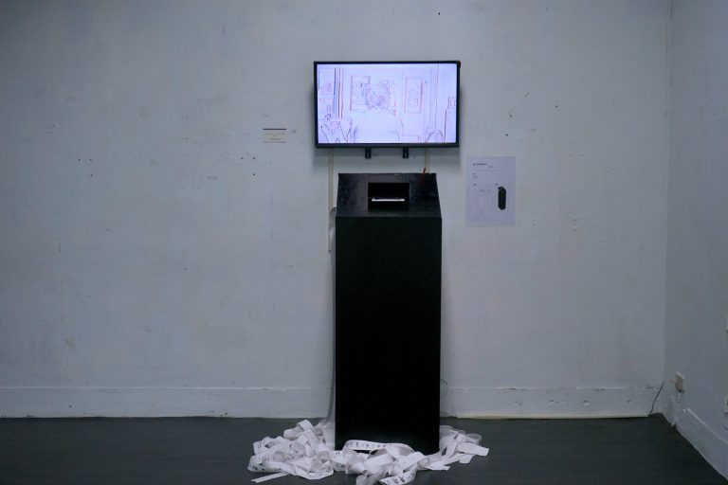
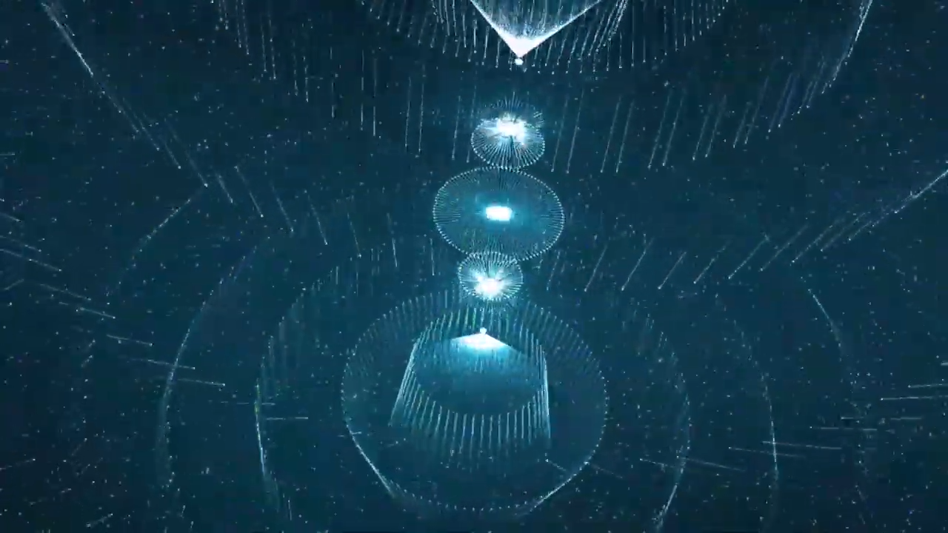
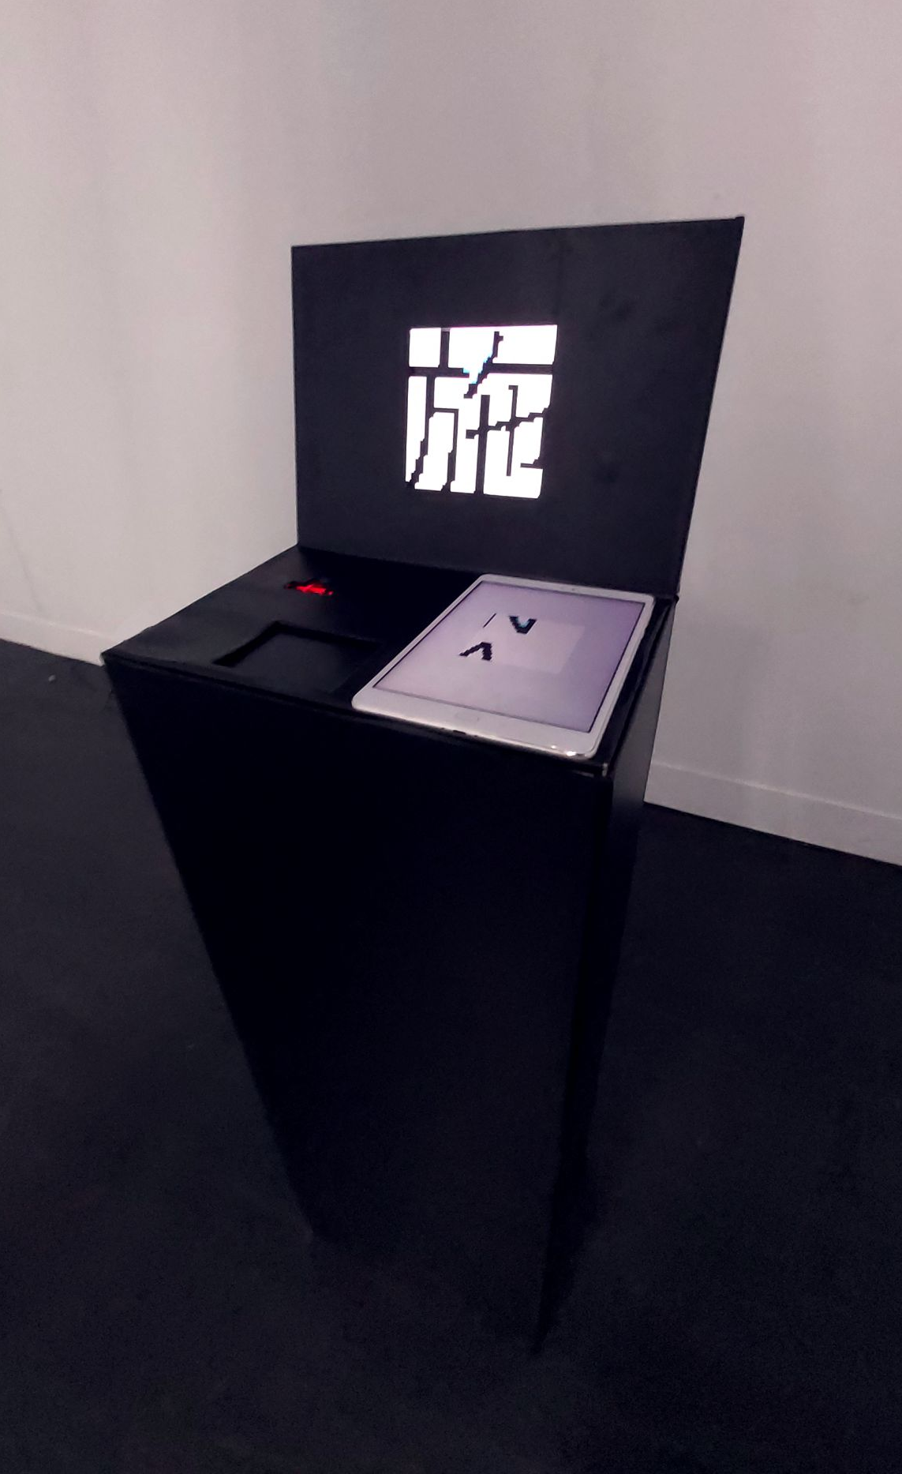
陳羿言
Chen Yi-Yan
施妤嫺
Shih Yu-Xian
Notes:
<<<<點人物的頭也有網址>>>>

Slide 3
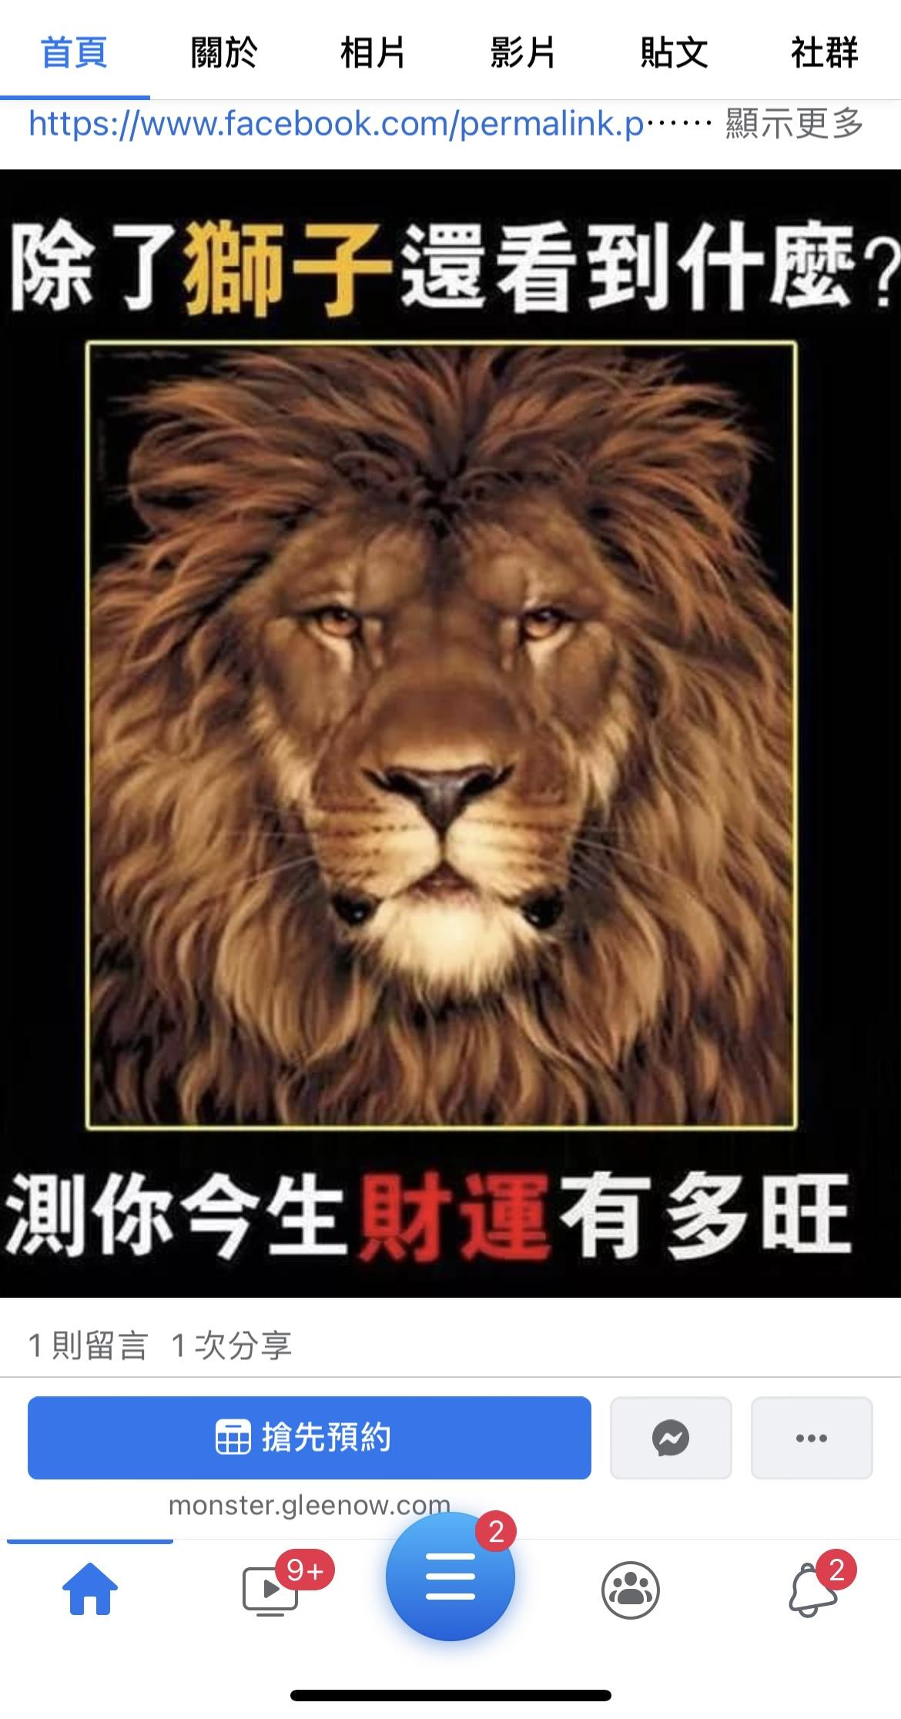
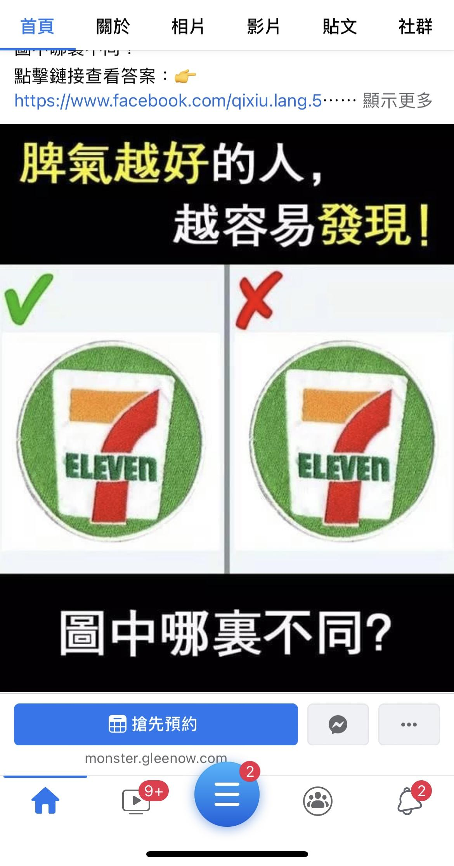
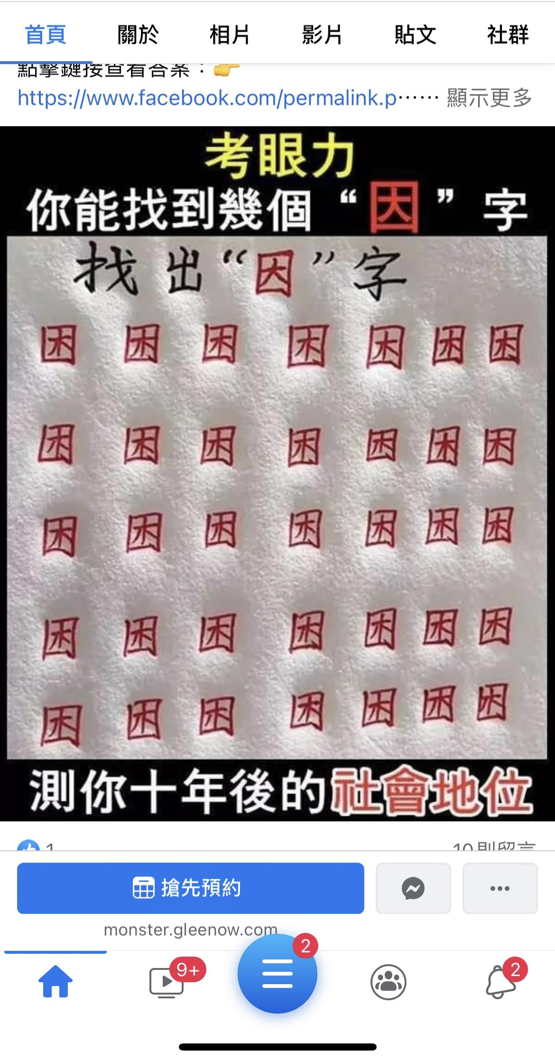
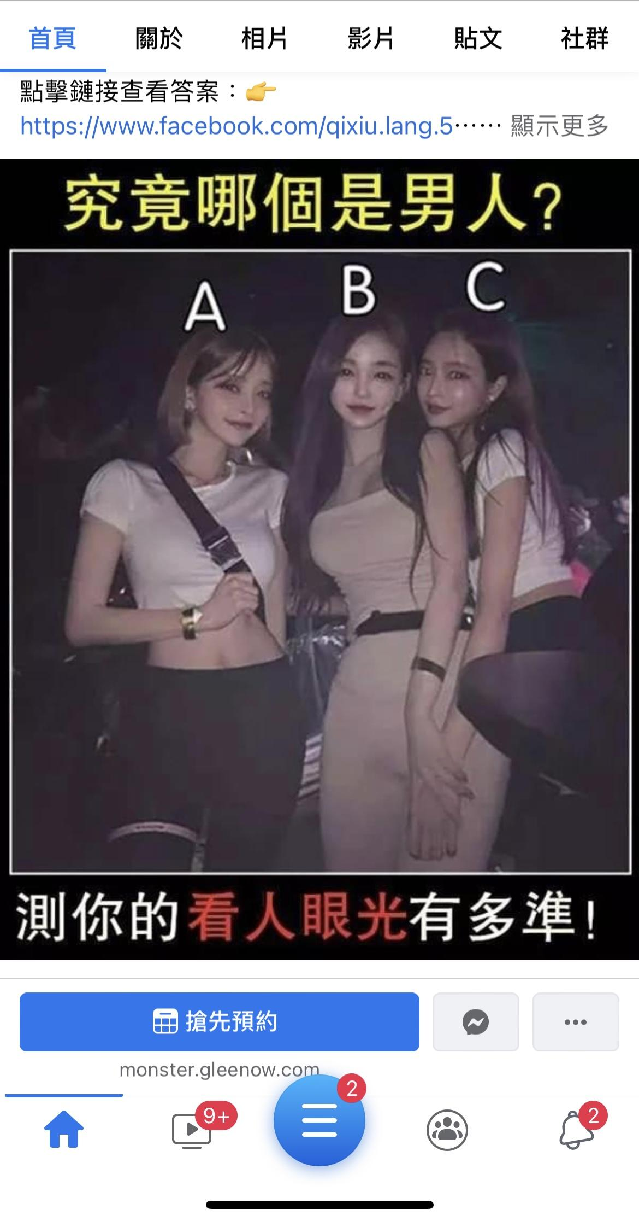
動 機
M o t i v a t i o n
對於在臉書上看到的圖文產生了微妙的心情回饋
誰擁有找不同的能力，那個人就等於擁有了全世界
―― 測讀心能力、是不是5%天才、情商高低、智商正不正常 ――

Slide 4
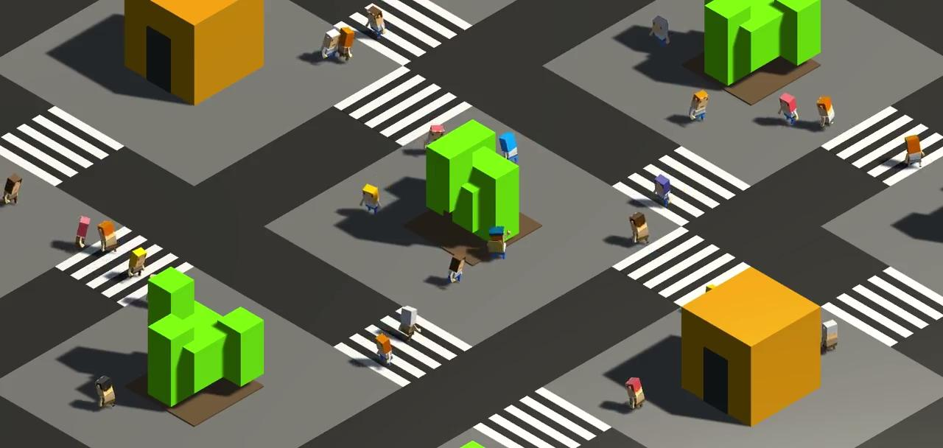
內 容
I n t r o d u c t i o n
在眾多的人群裡找出那些不一樣的人，
透過模仿與之相同的行為就可以將他石化，
找出所有的不同，然後人生就會得到祝福！
就算擁有了找不同的能力而開啟很多人生外掛， 但回過頭來看，此時此刻的自己就像是個 ＿ ＿。

Slide 5
製 作
M e t h o d s
用unity製造出一群人
並讓其中的特定角色
擁有與其他人不同的動作行為
( teachable machine )
開啟電腦鏡頭並連接到unity
當偵測到的動作與預設動作相同時
( 前面所下載的動作 )
則進行人物被石化的判斷
當所有特定行為之人
在時間內被石化
則獲勝，反則敗

Slide 6
T h a n k s

